Slide 1
نقد الأناجيل
د. ريك جريفيث • مؤسسة الدراسات اللاهوتية الأردنية • BibleStudyDownloads.org

Slide 2
أنواع النقد
21
1. التاريخي
المصدر (المكتوب)
الشكل (الشفوي)
التنقيح (التحريري)
2. الأدبي (الأسلوبي)

Slide 3
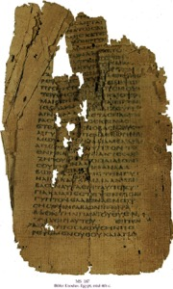
نقد المصدر: الأولوية
21
المتي
المرقسي
متى
مرقس
مرقس
لوقا
متى
لوقا

Slide 4
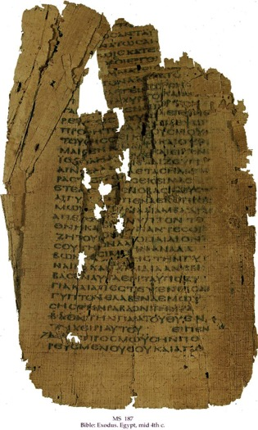
نقد النوع: العدد
21
مصدرين
أربعة مصادر

Slide 5
نقد النوع
21
دراسة للتقاليد الشفهية التي من المفترض
أنها شكلت قصصاً مختلفة عن المسيح

Slide 6
النقد التحريري
21
وضع القطع معاً

Slide 7
نقد النوع الأدبي
21

Slide 8
البحث عن يسوع التاريخي
21

Slide 9
ندوة يسوع
21
قطع وتجزئة العهد الجديد

Slide 10
الحكم على النقد
كل القمح تخلص من القشر

Slide 11
Black

Slide 12
الرابط للعرض التقديميِّ "دراساتٌ نقديَّةٌ في العهد الجديد" متاحٌ على الموقع الإلكترونيّ: BibleStudyDownloads.org
أحصل على هذا العرض التقديمي مجاناً
Notes:
NC NT Criticism (nc) Arabic
_____________
Common-32

